Slide 1
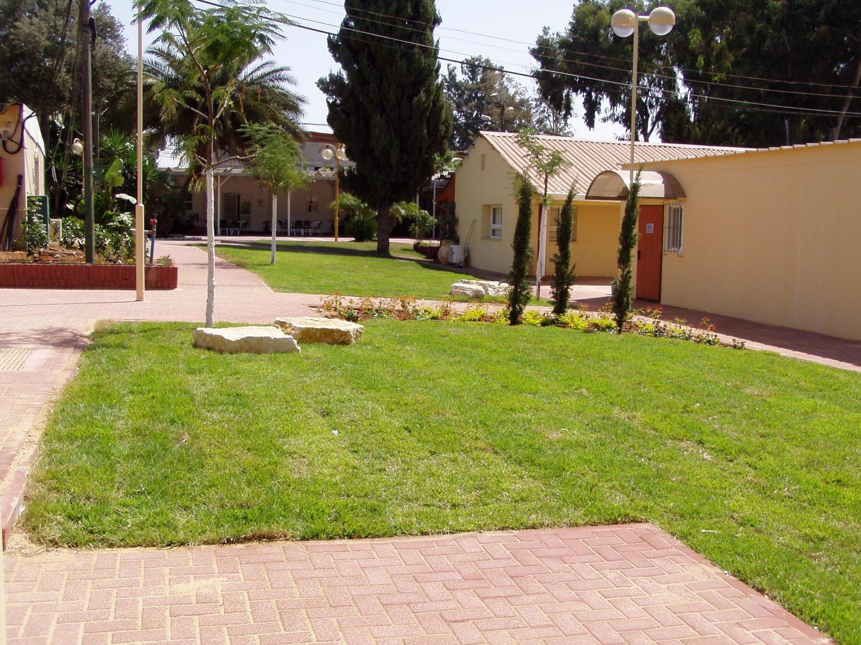
המכללה לביטחון לאומי
סיכום עונת התשתית
הצגת עונת הליבה

Slide 2
מטרות
סיכום עונת התשתית והצגת עונת הליבה
מיצוי הלמידה ויישום לקחים מתמשך
איסוף נתונים בזמ"א לתחקיר הסגל בפגרה

Slide 3
מטרת שנת הלימודים
הכשרת החניך והפיכתו ל"אסטרטג לביטחון לאומי"
לימוד ופיתוח כלי חשיבה, ניתוח, הבנת תהליכים והובלתם ברמה האסטרטגית, כך שיאפשרו התמודדות עם אתגרים מורכבים בתחומי הבטל"ם
הקניית ידע על הביטחון הלאומי הישראלי ומימדיו, ע"י לימוד ומחקר של מרכיבי הבטל"ם
ניתוח קשרי הגומלין בין ממדי הבטל״ם השונים

Slide 4
עקרונות הלמידה
תוכנית בינתחומית
גיוון בשיטות הלימוד - סימולציות, ימי עיון וכו'
גיוון במרחבי הלימוד - פרונטאלי, לימודי מליאה, צוותי וכו'
שונות רבה בין התלמידים כמשאב - שותפות
נוכחות והשתתפות פעילה
הובלת תחומי לימוד על ידי החניכים
רשת חברתית כמרכיב עוצמה
סובלנות, פתיחות, שאר רוח ונועזות אינטלקטואלית

Slide 5
תכנית הלימודים האקדמית - עד כאן (42 נ"ז)
עונת הלימודים המתקדמים
עונת הליבה
עונת התשתית
קורס | נ"ז
קורס וסיור ארה"ב | 3
סיור מזרח | 3
סמינרים | 2
סה"כ | 8
קורס | נ"ז
הגיאוגרפיה של הבטל"ם | 4
גישות ואסכולות | 4
מדיניות חוץ | 2
חברה ישראלית | 4
כלכלת ישראל | 2
משפט ציבורי | 4
סה"כ | 20
קורס | נ"ז
מושגי יסוד בבטל"ם | 5
סה"כ | 5
עבודה שנתית
חשיבה אסטרטגית (5)
סיורי בטל"ם בארץ (4)

Slide 6
תכנית הלימודים במכללה לביטחון לאומי – מחזור מ"ה
יולי
יוני
מאי
אפריל
מרץ
פברואר
ינואר
דצמבר
נובמבר
אוקטובר
ספטמבר
מיומנויות
בכירות
אסטרטגיה
הגנה לאומית
מדינאות
כלכלה
חברה
תשתית מושגית ובסיס ציוני ערכי
משוב והתייעצות עמיתים
הובלת שינוי
ס.חוזקות
הכנה לתפקיד בכיר
תרגול יעדי בכירות
אבחון יעדי בכירות
א. המערכה
חשיבה אסטרטגית
מחשבה אסטרטגית
1
יו"ע סייבר
מ"י
אמ"ן
שב"כ
מוסד
ס. צבא - חברה
הגנה לאומית
מזה"ת
סיור ארה"ב
סיור אירופה
סיור מזרח
התנסות מסכמת
ס. מדינית ביטחונית
סיור
ע. התשתיות
סיור צפון
סיור יו"ש
סיור דרום
סיור ירושלים 2
סיור ירושלים 1
סיור חיפה
סיור תשתיות
ע. הליבה
ע. מתקדים
מדיניות חוץ
ס. כלכלה גלובלית
פגרה עבודות
יו"ע תקציב המדינה
סיור
ניתוחי אירוע
כלכלת ישראל
מבוא כלכלה
סמינר שחיתות שלטונית
סיור
חברה ישראלית
יו"ע דמוקרטיה
כנס המכללות
יו"ע בינתחומי
יו"ע בן.גוריון
אבות האומה
משפט ציבורי
הגיאוגרפיה של הבטל"ם
גישות ואסכולות
מושגי יסוד בבטל"ם

Slide 7
תכנית הלימודים במכללה לביטחון לאומי – מחזור מ"ה
יולי
יוני
מאי
אפריל
מרץ
פברואר
ינואר
דצמבר
נובמבר
אוקטובר
ספטמבר
מיומנויות
בכירות
אסטרטגיה
הגנה לאומית
מדינאות
כלכלה
חברה
תשתית מושגית ובסיס ציוני ערכי
משוב והתייעצות עמיתים
הובלת שינוי
ס.חוזקות
הכנה לתפקיד בכיר
תרגול יעדי בכירות
אבחון יעדי בכירות
א. המערכה
חשיבה אסטרטגית
מחשבה אסטרטגית
1
יו"ע סייבר
מ"י
אמ"ן
שב"כ
מוסד
ס. צבא - חברה
הגנה לאומית
מזה"ת
סיור ארה"ב
סיור אירופה
סיור מזרח
התנסות מסכמת
ס. מדינית ביטחונית
סיור
סיור צפון
סיור יו"ש
סיור דרום
סיור ירושלים 2
סיור ירושלים 1
סיור חיפה
סיור תשתיות
מדיניות חוץ
ס. כלכלה גלובלית
פגרה עבודות
יו"ע תקציב המדינה
סיור
ניתוחי אירוע
כלכלת ישראל
מבוא כלכלה
סמינר שחיתות שלטונית
סיור
חברה ישראלית
יו"ע דמוקרטיה
כנס המכללות
יו"ע בינתחומי
יו"ע בן.גוריון
אבות האומה
משפט ציבורי
הגיאוגרפיה של הבטל"ם
גישות ואסכולות
מושגי יסוד בבטל"ם

Slide 8
תובנות עד כאן
תכנון הזמן לאור העומסים האקדמאיים הצפויים
מיקוד לגיבוש הצעת המחקר – עבודות שנתיות
מוסד הנשיאות
השתתפות פעילה ומעורבות גבוהים

Slide 9
התייחסויות?

Slide 10
רענון לכללי המקום
Chatham House Rule
הופעה
במליאה: פלאפונים, מחשבים, שיח, כניסת בכירים
מיקרופונים
איחורים והיעדרויות
הגשת עבודות
סיורים ונסיעות
אנא כבדו את "האכסניה" ואת מעמדכם כלומדים

Slide 11
המשך הצלחה לכולנו!!

